Slide 1
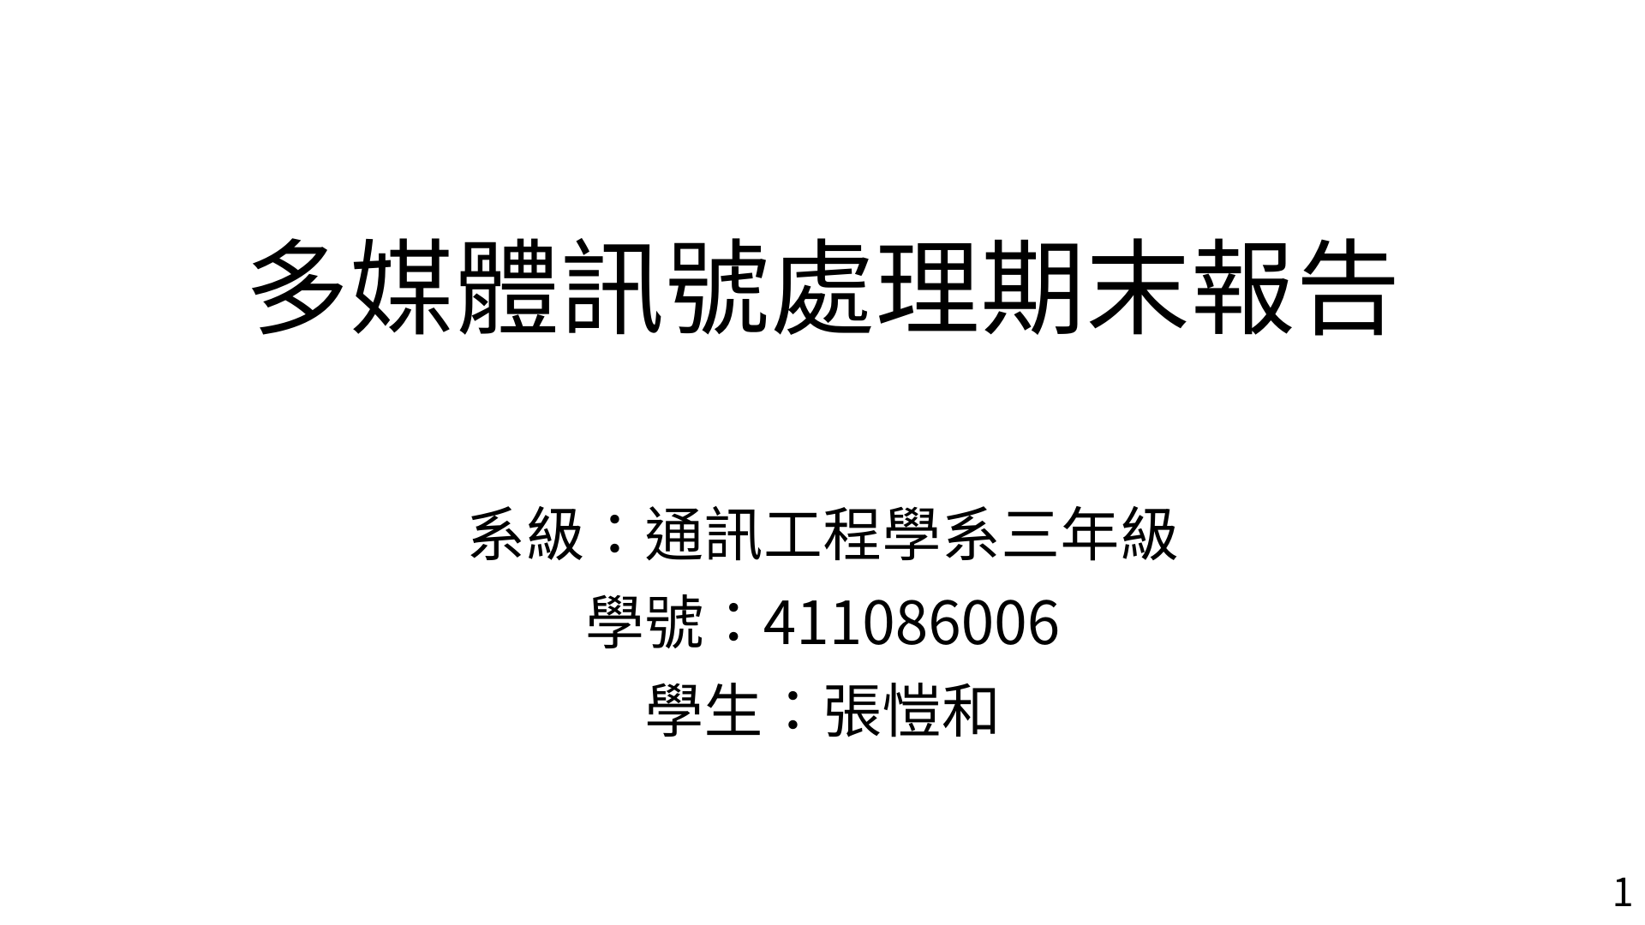

Slide 2
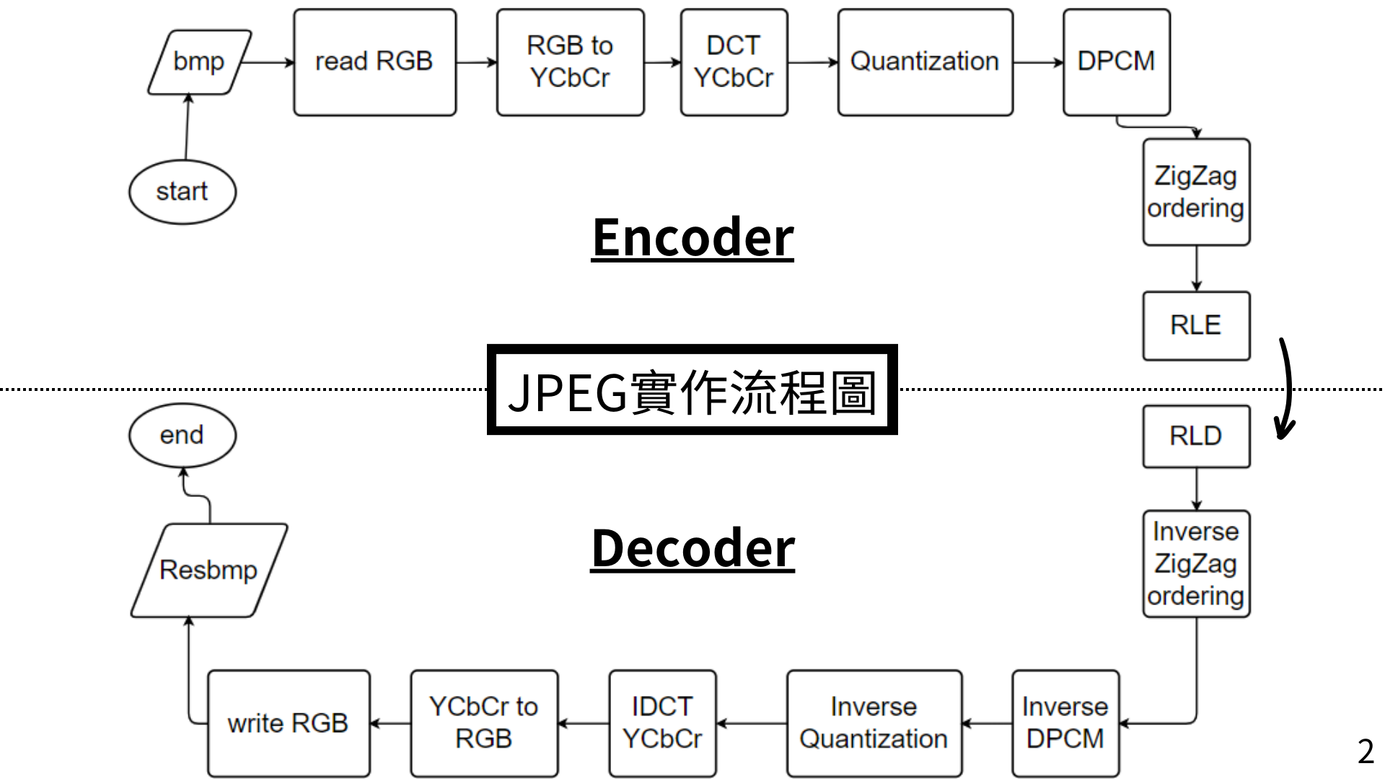
demo0
demo1
demo2

Slide 3
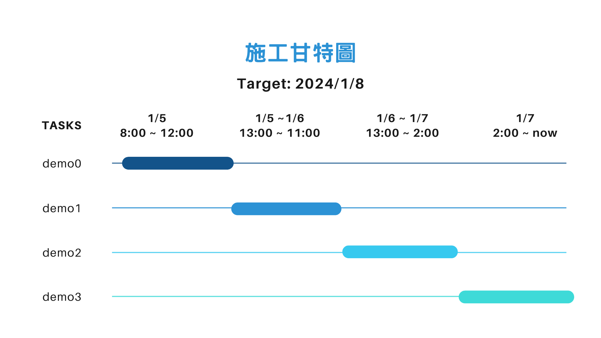

Slide 4
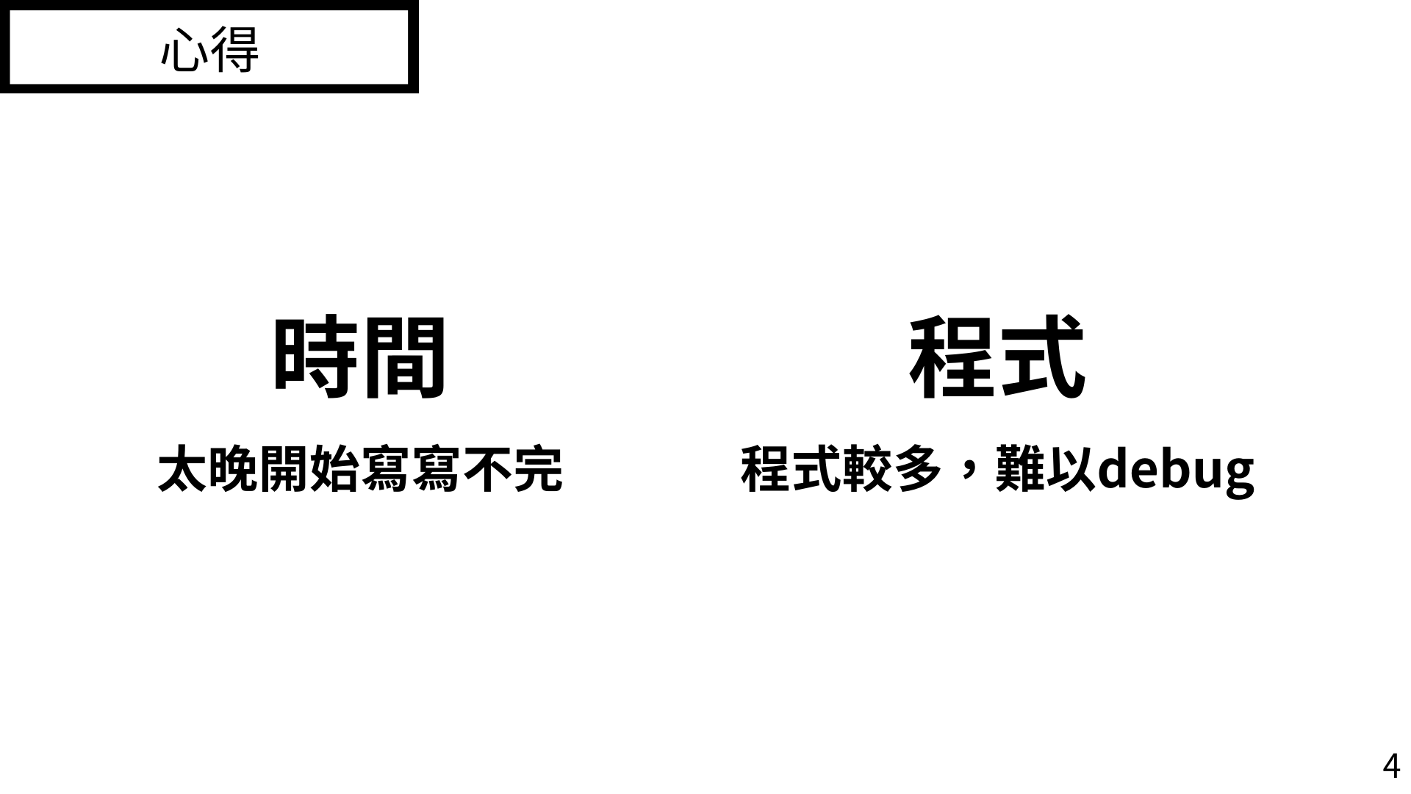

Slide 5

謝謝聆聽
參考網址
http://twins.ee.nctu.edu.tw/courses/soclab_04/lab_hw_pdf/proj1_jpeg_introduction.pdf
https://www.sciencedirect.com/topics/engineering/quantization-table

